Slide 2
Tiết 25. Học bài hát: Em vẫn nhớ trường xưa
Nhạc và lời: Thanh Sơn

Slide 3
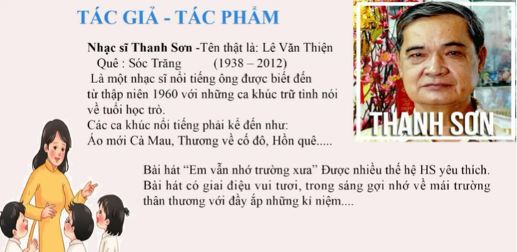

Slide 4
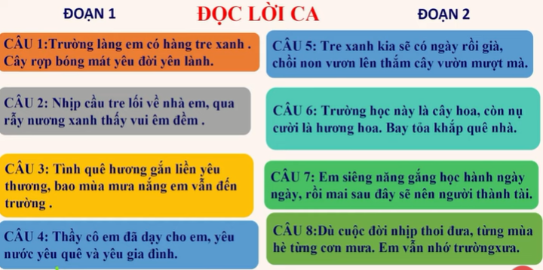

Slide 5
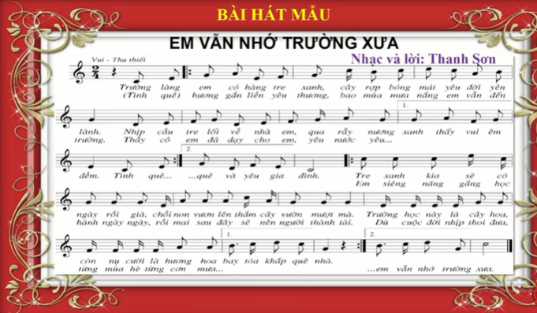


Slide 6


Slide 8
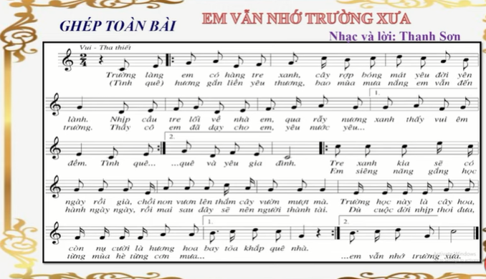

Slide 9
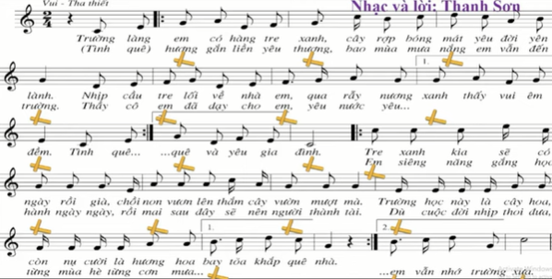
Hát kết hợp hõ đệm theo nhịp
Em vẫn nhớ trường xưa

Slide 10


Slide 11
Dặn dò:
- Ôn bài và chuẩn bị bài mới
- Nghĩ một số động tác phụ họa cho bài

